Slide 1
Välkomna på föräldramöte LIF F13

Slide 2
Hemsida och Facebook
För att få diverse information om Ljungby IF kan man klicka sig in på föreningens huvudsida som är www.ljungbyif.nu eller gilla vår sida på Facebook.
Laget.se: Varje lag får en hemsida där spelare och föräldrar kan få information från oss ledare om t.ex. spelschema, körschema, fika bord och all annan information som vi vill delge. finns på https://www.laget.se/LjungbyIF-F2011

Slide 3
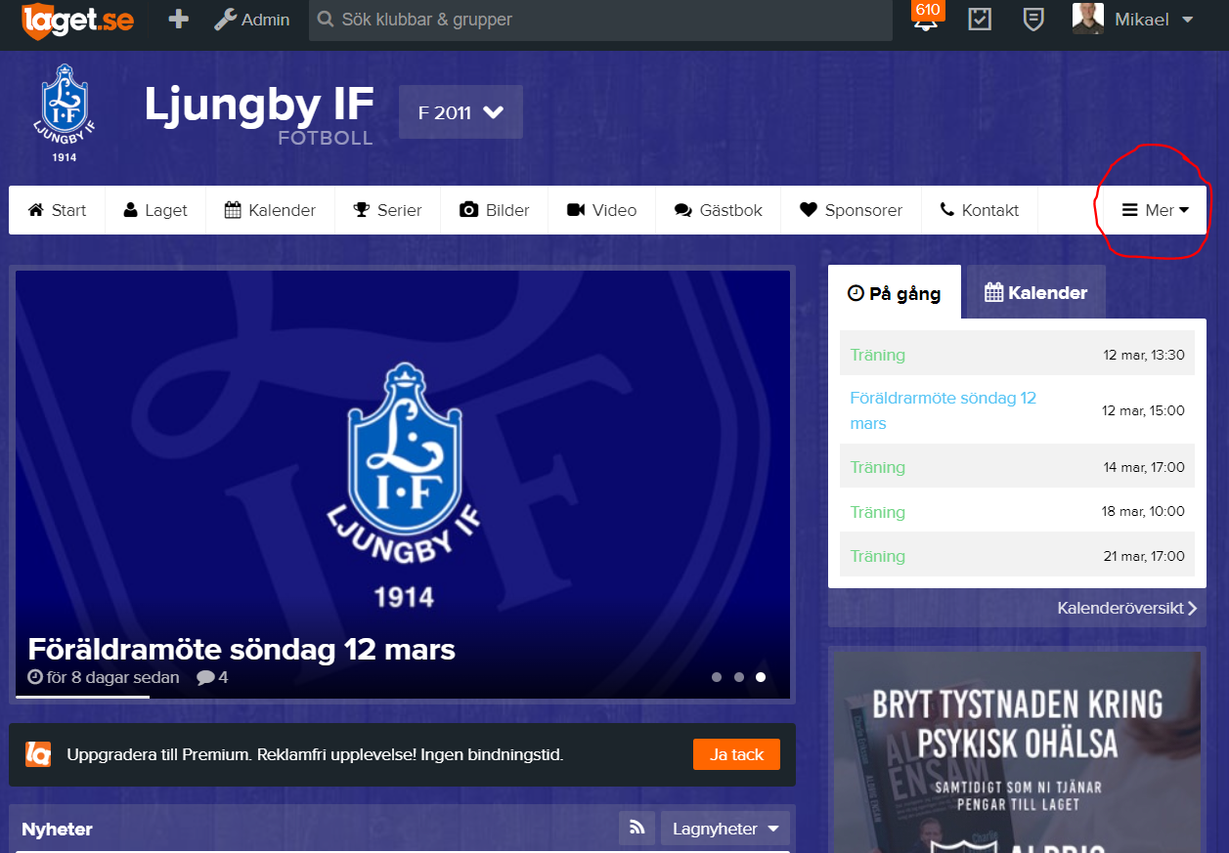
Laget.se
För att hitta den info som ligger under dokument går man in på “Mer” till höger på startsidan och kommer då in på dokument.
https://www.laget.se/F2011

Slide 4
Anslagstavla
På Lagavallen finns det en anslagstavla mellan omklädningsrum 1 & 2 På denna tavla kan man alltid läsa på vilken plan man ska träna och spela match på samt vilket omklädningsrum man ska byta om i.
Dessa uppgifter finns även på Ljungby IF huvudsida under dokument och träningstider.

Slide 5
Träningstider
Just nu är det många lag som tränar på Lagavallen då många byalag är tränar där också. Vi kommer få full tillgång till alla planer då vädret är varmare och gräsplanerna är ok att träna på.
Vi kommer troligtvis att träna på samma dagar som förra året, tider är inte klart ännu, kansliet håller på att planera in alla lag och träningstider.
Tisdagar, naturgräs.
Torsdagar, konstgräs.

Slide 6
Matchställ & Tvättschema
Varje lag får under året låna ett blått matchställ som sedan ska lämnas tillbaka vid säsongens slut till hösten.
Vi kör på med tvättschema bland er föräldrar där tjejerna får med sig matchstället efter match.
Matchshorts ingår i medlemsavgiften och tjejerna får dom när alla betalat in medlemsavgiften.

Slide 7
Seriespel och Cup
Vi är idag 18 spelare i truppen. Därmed beslutade vi att anmäla oss i en serie med ett lag.
Vi kommer i år att spela 9-manna spel där planen är större och man lägger till offside.
En serie serie där vi har bortamatcher som har resor runt 6-7 mil bort.
Gällande cuper så planerar vi att vara med i två cuper, Nibe cupen i Markaryd nu i vår och ev. en cup efter sommaren. Info och intresseanmälan kommer gå ut inför cuperna.
Vi har fått ett tillskott på 5 spelare till laget, där 4 tjejer var och provtränade i söndags och en tjej till kommer och provtränar nu kommande söndag. Roligt om vi kan utöka spelartruppen!

Slide 8
Träningsmatcher
Vi ska få till några träningsmatcher nu i April innan serien börjar så tjejerna får känna på att spela 9-manna spel.

Slide 9
Kiosk under matcher
Vi fortsätter med kiosk under hemmamatcherna och gör ett kioskschema där föräldrar är kioskansvariga.
Man med sig två kannor med kaffe, mjölk, saft, bullar eller någon kaka. Resterande kiosksaker som servetter, pappmuggar, godis, läsk har vi bland lagets kiosksaker. Jenny fortsätter vara kioskansvarig och hon ser till att allt är påfyllt bland kiosksakerna.
Kan man inte ha kiosken det datum man är uppsatt på får man byta med någon annan förälder.

Slide 10
Körning till bortamatcher
När det gäller körning till bortamatcher fortsätter vi även här med körschema.
Kan man inte köra det datum man är uppsatt på så byter man själv med någon annan förälder.

Slide 11
Bollflickauppdrag
Bollflickor på dam-lags matcher.
Alla lag killar och tjejer ska vara bollflickor/bollkalle på A-lagsmatcherna under säsongen.
Till varje match skall det finnas 8 bollflickor på plats samt minst 5 föräldrar/ledare.
Vi kommer kalla spelare och föräldrar till dessa uppdrag.
I år har vi två bollflickauppdrag enligt följande
Söndag 2:a Juni kl.17
Söndag 29:e September kl.16

Slide 12
Lagkonto och medlemsavgifter
Varje lag har ett konto hos vår sponsor Swedbank där föräldrarna kan sätta in t.ex. medlemsavgifter och dyl. för att vi som ledare ska slippa att hantera detta kontant.
Medlemsavgifter för 2024 fastställdes på årsmötet den 6/3
Medlem och spelaravgift är oförändrad sedan förra året. I år då tjejerna blir 13 år så är avgiften 1600kr (Medlemsavgift 400kr + spelaravgift 1200kr)
Nytt för i år är att vi kommer skicka ut faktura för medlem/spelaravgift via Laget.se. Det blir smidigt och enkelt för er föräldrar att betala.
Från och med tredje barnet, inom samma familj och inom ungdomsfotbollen, är medlemskapet fritt. Betala in medlemsavgiften på följande konto: -Swedbank -Clearingnummer: 8169-5 -Kontonummer: 964 716 973-0 OBS! Glöm inte märka betalningen med vilket barn betalningen gäller. När medlemsavgiften är betald så får killarna sina shorts.

Slide 13
Försäljning och Cuper
Om vi ska åka på cuper som nu är flerdagarscuper så kostar det pengar. Därmed måste vi sälja NewBody, Kakor, Godis, lotter etc. för att få in mer pengar.
Förslag på försäljning?
Vid försäljning så önskar vi hjälp av ett par föräldrar som kan vara ansvariga för detta.

Slide 14
Profilhörnan
Är vår materialleverantör och här igenom kan beställning av overaller eller träningskläder göras. Vi har en speciellt framtagen LIF kollektion på utvalda LIF produkter med träningsoveraller, träningskit mm från Craft.

Slide 15
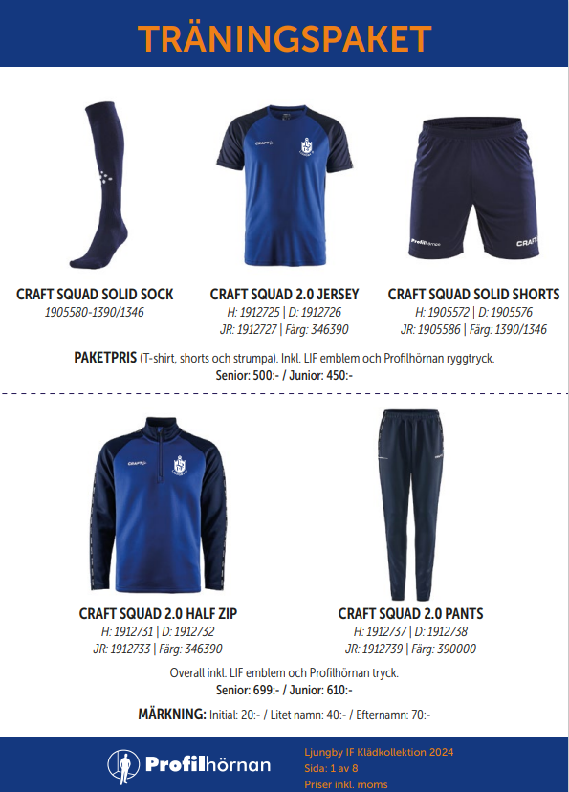
LJUNGBY IF
KOLLEKTION 2024

Slide 16
LIF veckor på Profilhörnan

Slide 17
Shortsbeställning
Det ingår ett par LIF-short i medlemsavgiften.
Kansliet ska beställa shortsen i nästa vecka.
Vi önskar att ni fyller redan ikväll vilken storlek er dotter vill ha i shortsen.

Slide 18
Blippar
Alla omklädingsrum är låsta och man kan bara öppna med blipp.
Det finns två omklädningsrum som är öppna och det är nr. 8 & 9 på gaveln vid tennishallen.
Vi har fått förhållningsorder om att hålla i våra blippar och inte låna ut dom till barnen hur som helst. Om tex. något barn behöver ha något i omklädningsrummen på match så måste en ledare gå med och öppna.

Slide 19
Ungdomskommitté
I föreningen har vi fortsatt en ungdomskommitté.
Denna kommitté jobbar med förbättringar för ungdomsfotbollen i föreningen.

Slide 20
Värdegrund & policy
Ligger som en egen fil under dokument på Ljungby IF huvudsida
http://www.ljungbyif.nu/Document

Slide 21
Sociala Medier
Om vi vill lägga ut bilder på hemsidan eller sociala medier, är det okej om vi gör det?
Vi måste gå ut och fråga er föräldrar innan vi lägger ut något. Det har förekommit tillfällen då det har blivit diskussioner kring detta från föräldrar då man lagt ut bilder utan att fråga om det är ok.

Slide 22
Regler och inställning vid träningar
Gott uppförande och vid träning är lika med speltid.
Rätt inställning vid träning är lika med speltid.
Lyssna på oss ledare och utför övningarna är lika med speltid.
Respektera alla medspelare och ledare.
Behandla alla lika och exkludera ingen.
Alla ska få vara delaktiga och inkluderade. Ingen får känna sig utanför.
Vid bortamatcher så ska ingen behöva åka själv i en bil. Vi ledare bestämmer vilka som åker i vilken bil.
Svordomar och dåligt uppförande är lika med utvisning från träning.
Vid dåligt uppförande får tjejerna varningar, om de upprepas så kontaktar vi ledare er föräldrar.
Träningarna börjar på utsatt tid. Viktigt att tjejerna är klara och har fotbollsskor på, knytna och klara då träningen börjar.

Slide 23
Snapchatgrupp
Det finns en Snapchattgrupp för tjejerna i laget.
Håll koll på vad det skrivs i denna grupp så det inte skrivs något olämpligt och någon tjej blir illa till mods.
Skulle det uppstå problem som vi inte kan reda ut i laget så hänvisar vi till föreningen och ungdomskommittén så tar Nico tag i ärendet.

Slide 24
Hjälpledare behövs
Vi behöver hjälpledare till laget.
En hjälpledare behöver inte hålla i träningar.
En hjälpledare är med och håller koll på tjejerna och samlar in bollar och hjälper till runt träningen.

Slide 25
Frågor?

